Slide 1
ДЕНЬ КОСМОНАВТИКИ
ГБДОУ №82 Красносельского района
Санкт-Петербурга
АВТОР:СМИРНОВА И.Н.

Slide 2
ОБРАЗОВАТЕЛЬНАЯ ОБЛАСТЬ
: ПОЗНАНИЕ, СОЦИАЛИЗАЦИЯ
ЦЕЛИ:
ВОСПИТЫВАТЬ ЧУВСТВО ГОРДОСТИ ЗА СВОЮ СТРАНУ
ПОЗНАКОМИТЬ С ИСТОРИЕЙ ОСВОЕНИЯ КОСМОСА
ЗАДАЧИ:
ОЗНАКОМИТЬ ДЕТЕЙ С ПРОФЕССИЕЙ КОСМОНАВТА

Slide 3
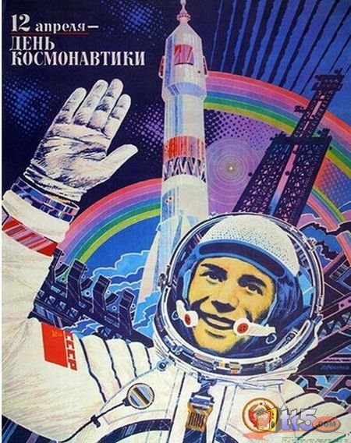
12 АПРЕЛЯ
12 АПРЕЛЯ 1961 ГОДА
ЮРИЙ ГАГАРИН
НА КОСМИЧЕСКОМ КАРАБЛЕ”ВОСТОК”
СТАРТОВАЛ С КОСМОДРОМА БАЙКОНУР И В ПЕРВЫЕ В МИРЕ СОВЕРШИЛ ОРБИТАЛЬНЫЙ ОБЛЕТ ПЛАНЕТЫ ЗЕМЛЯ.
ПОЛЕТ В ОКОЛОЗЕМНОМ КОСМИЧЕСКОМ ПРОСТРАНСТВЕ ПРОДЛИЛСЯ 108 МИНУТ

Slide 4
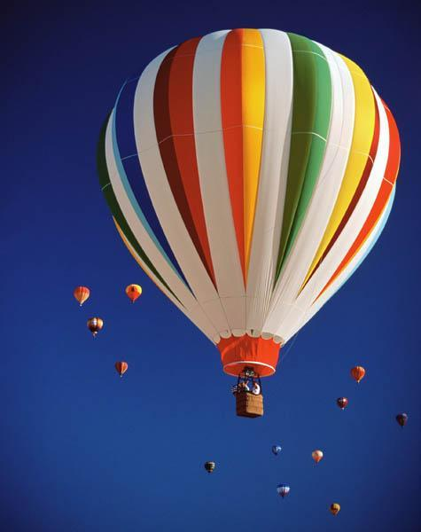
Космонавтика как наука, а затем и как практическая отрасль, сформировалась в середине XX века. Но этому предшествовала увлекательная история рождения и развития идеи полета в космос, начало которой положила фантазия, и только затем появились первые теоретические работы и эксперименты. Так, первоначально в мечтах человека полет в космические просторы осуществлялся с помощью сказочных средств или сил природы (смерчей, ураганов). Ближе к XX веку для этих целей в описаниях фантастов уже присутствовали технические средства - воздушные шары, сверхмощные пушки и, наконец, ракетные двигатели и собственно ракеты. Не одно поколение молодых романтиков выросло на произведениях Ж. Верна, Г. Уэллса, А. Толстого, А. Казанцева, основой которых было описание космических путешествий.

Slide 5
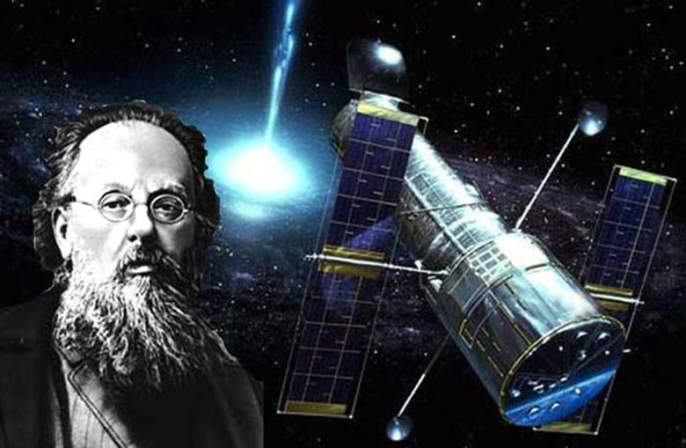
К.Э. Циолковский говорил: "Сначала неизбежно идут: мысль, фантазия, сказка, а за ними шествует точный расчет

Slide 6
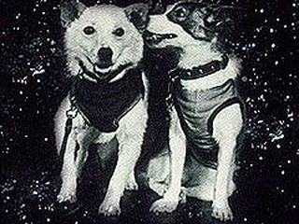
Бе́лка и Стре́лка — советские собаки-космонавты, первые животные, совершившие орбитальный космический полёти вернувшиеся на Землю невредимыми. Полёт проходил на корабле «Спутник-5». Старт состоялся 19 августа 1960 года, полёт продолжался более 25 часов, за это время корабль совершил 17 полных витков вокруг Земли.

Slide 7
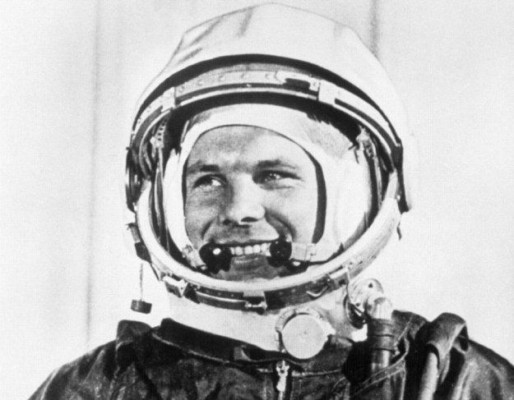
12 апреля 1961 года Юрий Гагарин стал первым человеком в мировой истории, совершившим полёт в космическое пространство.
В ходе полета возникло немало сложных ситуаций. Произошел сбой на линии связи, не сработал датчик герметичности, в течение долго не отделялся агрегатный отсек, произошло заклинивание скафандра и так далее. Единственный этап полета, который прошел так, как и было запланировано – это катапультирование космонавта и его последующее удачное приземление на небольшом расстоянии от корабля. Гагарин приземлился в районе села Смеловка, поисковые службы обнаружили его всего спустя 1 час. По завершении полета первому, побывавшему в космосе, человеку было присвоено звание майора.

Slide 8
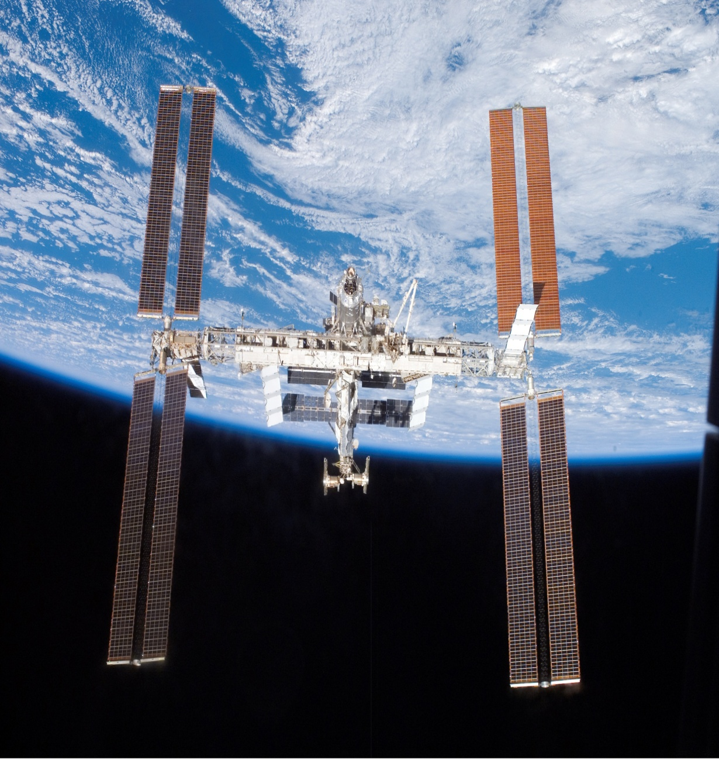
Междунаро́дная косми́ческая ста́нция, сокр. МКС (англ. International Space Station, сокр. ISS) — пилотируемая орбитальная станция, используемая как многоцелевой космический исследовательский комплекс.
МКС — совместный международный проект, в котором участвуют 15 стран (в алфавитном порядке): Бельгия, Бразилия,Германия, Дания, Испания, Италия, Канада, Нидерланды, Норвегия, Россия, США, Франция, Швейцария, Швеция,Япония^{[12][13][14][комм. 1]}.

Slide 9
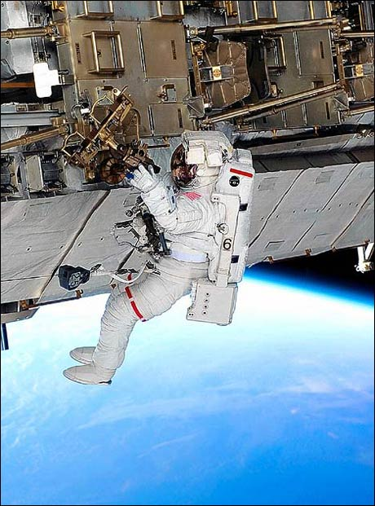
Космона́вт (астрона́вт), — человек, проводящий испытания и эксплуатацию космической техники в космическом полёте

Slide 10
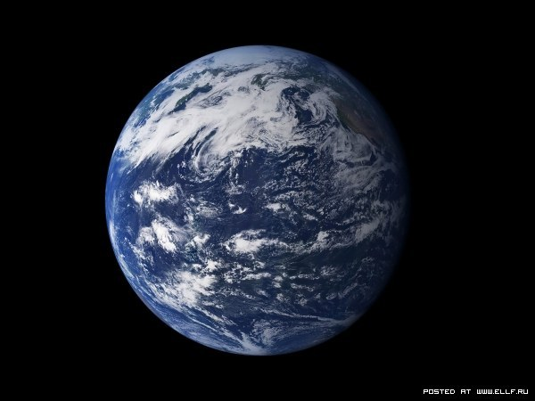
Орбитальная станция (ОС) — космический аппарат, предназначенный для длительного пребывания людей на околоземной орбите с целью проведения научных исследований в условиях космического пространства, разведки, наблюдений за поверхностью и атмосферой планеты, астрономических наблюдений ... Орбитальная станция от искусственных спутников Земли отличается наличием экипажа, который периодически сменяется с помощью транспортных пилотируемых кораблей (в том числе многоразовых), доставляющих на ОС смену экипажа, запасы топлива и материалов для функционирования технических систем станции, средства жизнеобеспечения экипажа, личную корреспонденцию, запасные части для ремонта и модернизации самой станции, блоки оборудования для расширения её функций, материалы для проведения новых исследований и т. п. Спускаемый аппарат транспортного корабля доставляет на Землю сменённых членов экипажа и результаты проведённых исследований и наблюдений.

Slide 11
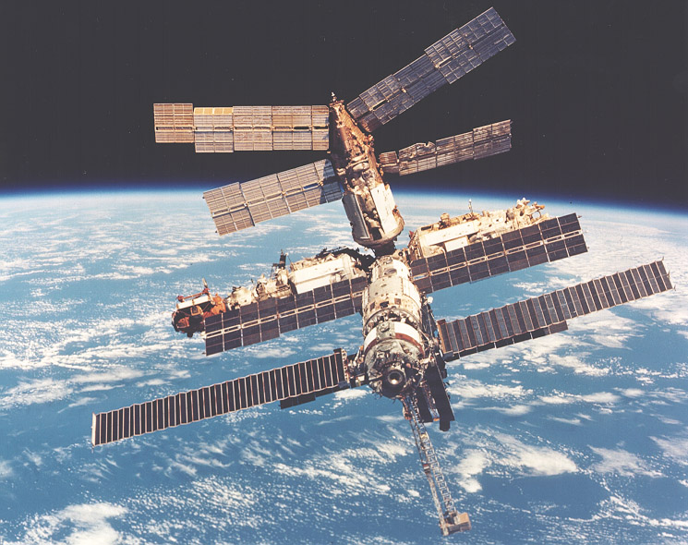
Одной из основных целей при создании МКС являлась возможность проведения на станции экспериментов, требующих наличия уникальных условий космического полёта: микрогравитации, вакуума, космических излучений, не ослабленных земной атмосферой. Главные области исследований включают в себя биологию (в том числе биомедицинские исследования и биотехнологию), физику (включая физику жидкостей, материаловедение и квантовую физику), астрономию, космологию и метеорологию. Исследования проводятся с помощью научного оборудования, в основном расположенного в специализированных научных модулях-лабораториях, часть оборудования для экспериментов, требующих вакуума, закреплена снаружи станции, вне её гермообъёма.

Slide 12
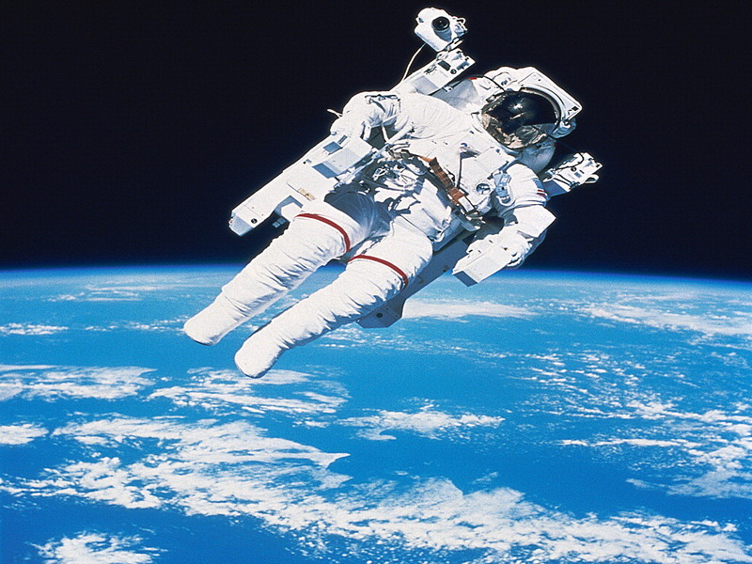
Освоение космоса открыло перед наукой безграничные возможности. Космонавтика нужна науке - она грандиозный и могучий инструмент изучения Вселенной, Земли, самого человека. С каждым днем все более расширяется сфера прикладного использования космонавтики

Slide 13
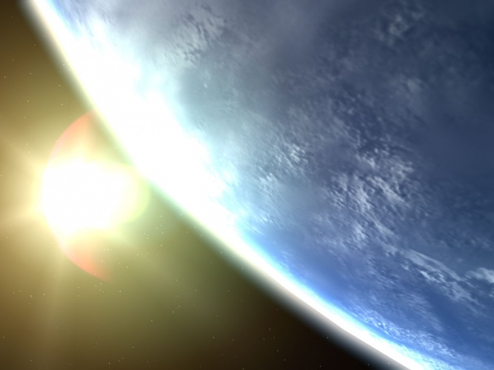
Юрий Гагарин
Автор: В. Степанов
В космической ракете
С название «Восток»
Он первым на планете
Подняться к звёздам смог.
Поёт об этом песни
Весенняя капель:
Навеки будут вместе
Гагарин и апрель.

